Slide 1

HĐTN, HN 7
Chủ đề 7:
CUỘC SỐNG QUANH TA
Vượt qua khó khăn

Slide 2



Slide 3




  Là học sinh lớp 7, em đã và đang gặp những khó khăn gì trong học tập và trong cuộc sống?

Slide 4


Slide 5






1. Khó khăn của em
Chủ đề thảo luận:
Khó khăn trong học tập.
Khó khăn trong giao tiếp, ứng xử với thầy cô, cha mẹ.
Khó khăn trong giao tiếp với bạn bè.
Khó khăn trong quá trình tham gia hoạt động tập thể.

Slide 6
“Chia sẻ khó khăn mà em đã đang gặp phải”
Gợi ý:
Khó khăn đó là gì?
Khó khăn đó ảnh hưởng đến em như thế nào?
Em đã/đang cố gắng vượt qua khó khăn đó bằng cách nào?

Slide 7


KẾT LUẬN
Trong cuộc sống luôn tồn tại những khó khăn khác nhau. Với lứa tuổi HS, có thể kể đến một số khó khăn như: khó khăn trong học tập; khó khăn trong giao tiếp, ứng xử với thầy cô, cha mẹ; khó khăn trong giao tiếp với bạn bè; khó khăn trong quá trình tham gia hoạt động tập thể và một số khó khăn khác.

Slide 8

2. Cách thức vượt qua khó khăn.

Slide 9
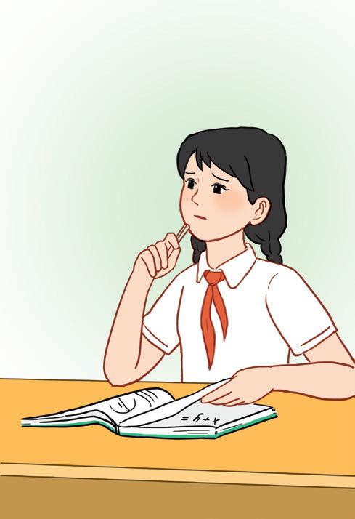
Hoạt động nhóm thảo luận về tình huống
  Tiết học Toán kết thúc, Nhi xem lại bài thầy giáo vừa giảng và thấy không hiểu một số nội dung. Trong giờ học, Nhi đã mất tập trung vì nghĩ đến chuyến đi chơi cùng gia đình tuần trước. Nhi băn khoăn và suy nghĩ mình sẽ làm gì để hiểu kĩ bài hơn: sẽ hỏi thầy, hay về nhà hỏi mẹ, hay là hỏi bạn Mai - người học giỏi Toán nhất lớp? Suy nghĩ một lúc, Nhi quyết định cầm vở Toán đến gặp Mai để trao đổi về bài học. Nếu vẫn chưa hiểu, Nhi sẽ gặp thầy đề hỏi lại.

Slide 10

Hoạt động nhóm thảo luận về tình huống
Hãy chỉ ra khó khăn của Nhi và cách mà Nhi đã làm để vượt qua khó khăn.
Chia sẻ các bước em đã thực hiện để vượt qua khó khăn trong một tình huống cụ thể.

Slide 11
Gợi ý
Nhi gặp khó khăn trong học tập: em không hiểu một số nội dung do không tập trung trong giờ học.
Nhi đưa ra một số phương án và lựa chọn phương án hợp lí, khả thi nhất để thực hiện, tìm sự trợ giúp của bạn bè, thầy cô.

Slide 12

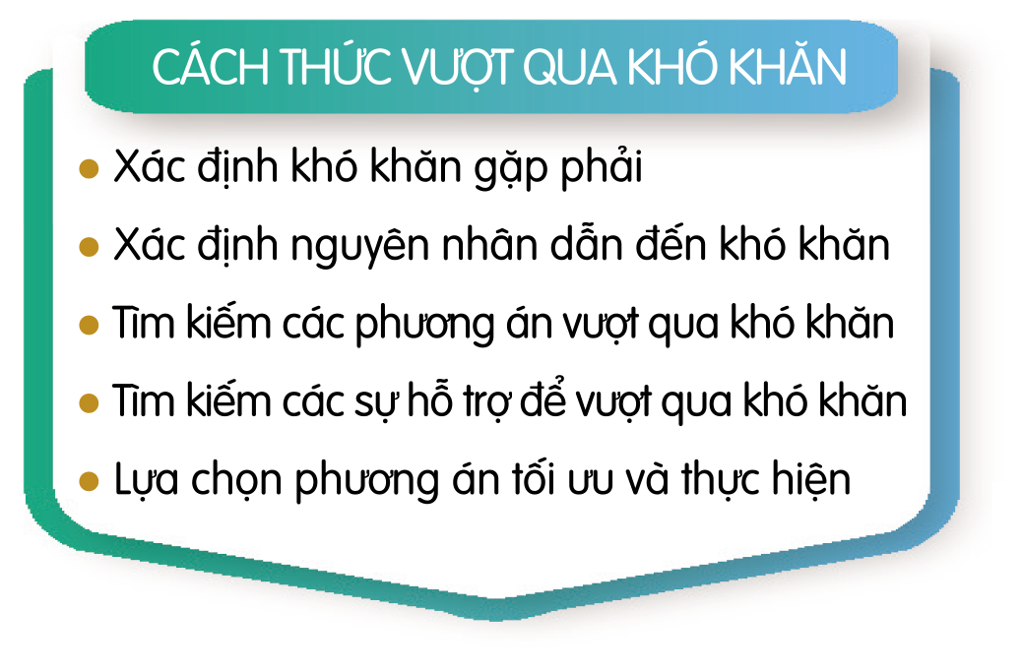

Slide 13

3. Chiến thắng thử thách

Slide 14

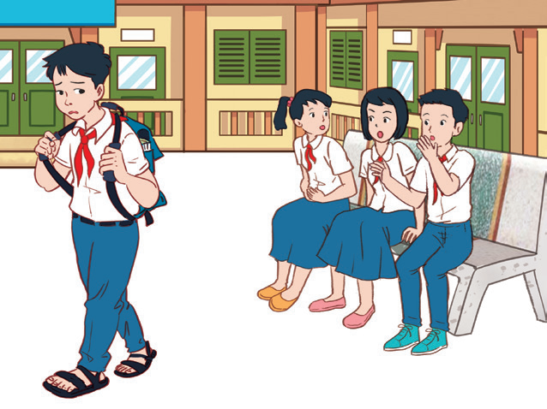

TH1: Em nghe các bạn nói những thông tin không đúng về mình.
Thảo luận cách thức, phân công đóng vai xử lí tình huống.
TH2: Bố mẹ không cho em cơ hội giải thích khi em mắc lỗi.
TH3: Trong hoạt động làm việc nhóm, em được phân công thực hiện nhiệm vụ không phù hợp với khả năng của mình.

Slide 15

TH1: Trực tiếp nói chuyện với các bạn và đính chính những thông tin sai lệch đó.
Cách xử lí tình huống
TH3: Thảo luận lại với các bạn và
thể hiện mong muốn được phân công
nhiệm vụ phù hợp với khả năng hơn.
TH2: Chờ bố mẹ nguôi giận sau đó mới tìm cơ hội để giải thích cho bố mẹ hiểu.

Slide 16
4. Suy nghĩ tích cực để vượt qua khó khăn
Theo các em, những suy nghĩ tích cực nào sẽ góp phần tạo động lực giúp chúng ta vượt qua khó khăn khi gặp phải?

Slide 17
  Luôn cố gắng tìm ra điểm mạnh, điểm tốt của mọi người xung quanh.
  Tự tin vào những điểm mạnh, đặc điểm riêng của bản thân mình.
  Nghĩ về những khó khăn trước đây mà mình đã từng vượt qua.
  Tìm ra điều tích cực, cơ hội mà em có nếu vượt qua được khó khăn.
Gợi ý

Slide 18
KẾT LUẬN
Khi gặp khó khăn, ngoài việc xác định khó khăn bản thân gặp phải và cách thức vượt qua chúng thì suy nghĩ tích cực, lạc quan cũng góp phần giúp chúng ta có động lực, niềm tin, sức mạnh tinh thần để vượt qua khó khăn đó.

Slide 19


Slide 20

Em hãy chia sẻ những khó khăn của bản thân và cách thức để em vượt qua những khó khăn đó.
Tìm hiểu và giới thiệu một tấm gương nghị lực, vượt lên hoàn cảnh để đạt được những thành tích tốt trong học tập và trong cuộc sống.

Slide 21


Slide 22

Trong cuộc sống, ai cũng sẽ gặp những khó khăn nhất định.
Việc nhận biết và ứng phó với các tình huống khó khăn giúp chúng ta trưởng thành, tự tin vào khả năng của mình hơn.

Slide 23



HƯỚNG DẪN VỀ NHÀ
Ôn tập các kiến thức đã học trong bài hôm nay.
Tìm hiểu về những tình huống nguy hiểm trong cuộc sống.

Slide 24


Slide 25



Like fanpage Hoc10 - Học 1 biết 10 để nhận thêm nhiều tài liệu giảng dạy
theo đường link:
Hoc10 – Học 1 biết 10
Hoặc truy cập qua QR code

